Slide 1


点击输入文档
Tiết…:
MỘT CHUYỆN ĐÙA NHO NHỎ
(An-tôn Sê-khốp)

Slide 2

Nguyễn Nhâm 0981713891
11710knttf
KHỞI ĐỘNG

Slide 3







Đôi khi hồi ức về một kỉ niệm nhỏ bé trong quá khứ lại khiến ta phải suy ngẫm nhiều về cuộc sống của mình trong hiện tại và tương lai. Hãy kể lại kỉ niệm ấy với bạn bè.
Notes:
0981713891- 0366.698.459.

Slide 4
HÌNH THÀNH
KIẾN THỨC MỚI

Slide 5
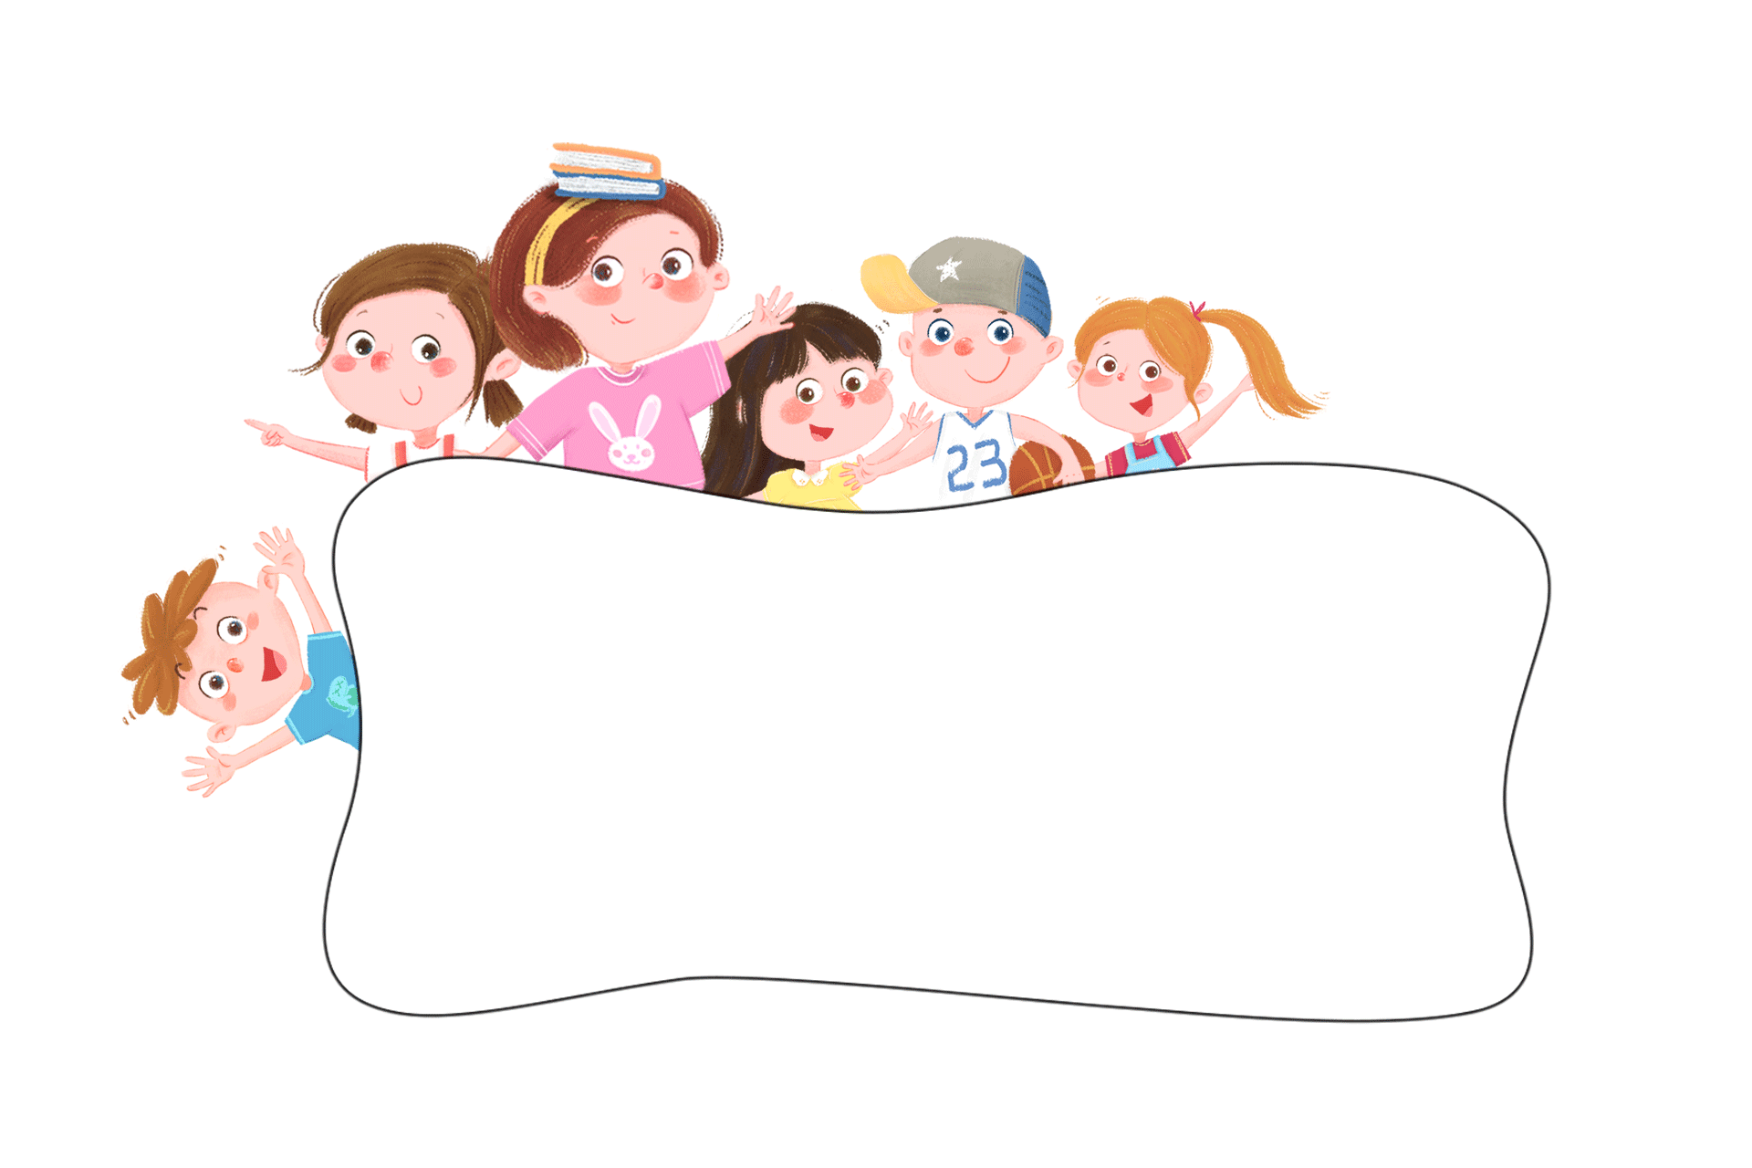
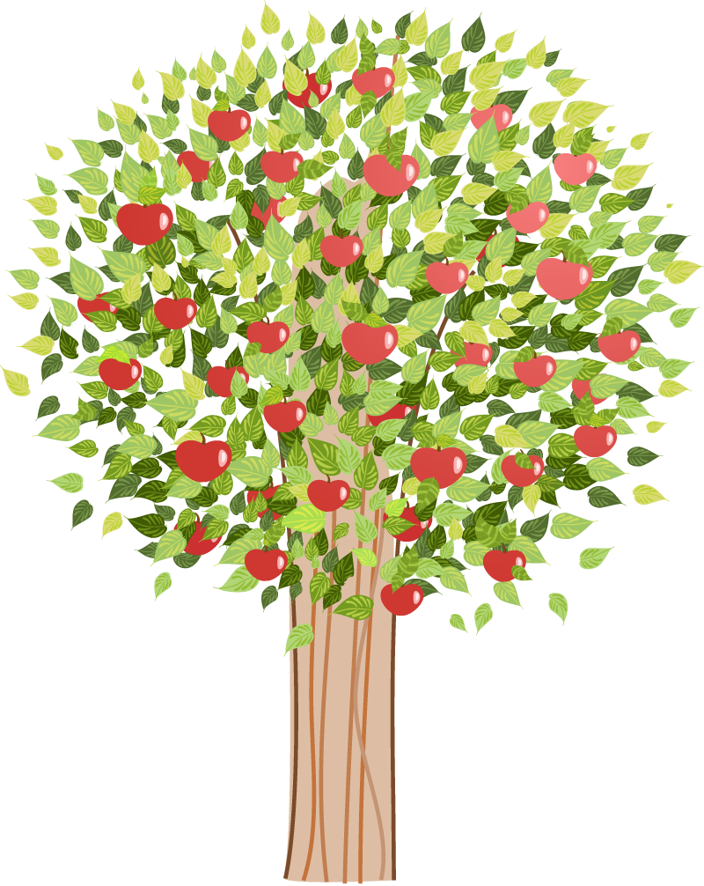

I.
Đọc văn bản và
tìm hiểu chung

Slide 6



1. ĐỌC
1. Đọc:
Notes:
0981713891- 0366.698.459.

Slide 7

1. ĐỌC
2. Tìm hiểu chung

Slide 8

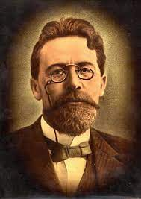
a. Tác giả
An – tôn Sê – khốp (1860 – 1904) sinh ra và lớn lên trong một gia đình buôn bán nhỏ tại thị trấn Ta – gan – rốc, miền Nam nước Nga.
Năm 1879, Ông bắt đầu sáng tác truyện ngắn và kịch ngay khi theo học ngành Y tại Trường Đại học Tổng hợp Mát – xcơ – va. Đến khoảng những năm 1890, Sê – khốp đã được thừa nhận là một trong những nhà văn lớn nhất của văn học Nga.
Năm 1904 ông qua đời vì bệnh lao phổi ở một khu điều dưỡng tại nước Đức.
Văn phong của ông hàm xúc, cô đọng. Phần lớn truyện ngắn của ông là những “truyện không có truyện”

Slide 9

b. Tác phẩm “Một chuyện đùa nho nhỏ”:
Thể loại: Truyện ngắn
Xuất xứ: Truyện ngắn Một truyện đùa nhỏ của Sê – khốp in lần đầu trên tạp chí Dế Mèn của Nga, số 10, ra ngày 12/3/1886. Năm 1899, Sê – khốp chỉnh li, bổ sung câu chữ, thay đổi phần kết truyện để đưa vào tuyển tập Truyện ngắn Sê – khốp.
Notes:
0981713891- 0366.698.459.

Slide 10










Tóm tắt
Văn bản kể lại một kỷ niệm giữa nhân vật “tôi” và Na-đi-a, khi cùng nhau trượt tuyết từ trên đồi cao xuống, “tôi” đã đùa Na-đi-a bằng tiếng “anh yêu em” thốt ra cùng tiếng gió, còn Na-đi-a đã tự mình vượt qua nỗi sợ bằng cách trượt tuyết một mình để tìm ra bí ẩn của câu nói đó, nhưng lời yêu vẫn là một bí mật. Câu chuyện khép lại ở nhiều năm sau, Na-đi-a lấy chồng, còn “tôi” vẫn không hiểu vì sao ngày trước mình từng đùa như thế.

Slide 11
II.
Khám phá văn bản

Slide 12

1. ĐỌC
1. Ngôi kể và bố cục:

Slide 13

a. Ngôi kể
Lời người kể chuyện ngôi thứ nhất.
Người kể chuyện đồng thời là nhân vật “tôi” - một trong hai nhân vật chính của câu chuyện.
Câu chuyện trong “Một chuyện đùa nho nhỏ” được kể bằng lời người kể chuyện ngôi thứ mấy? Người kể chuyện là nhân vật phụ chứng kiến, người được nghe kể lại hay nhân vật tham gia hành động chính?

Slide 14
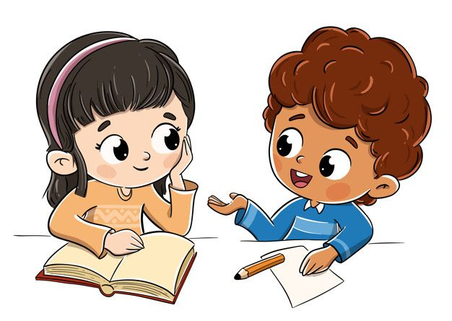
Dựa vào sự thay đổi thời gian, địa điểm, thành phần nhân vật trong mạch truyện kể, có xác định truyện ngắn gồm mấy phần? Tóm lược nội dung từng phần.

Slide 15
Đoạn 1: từ đầu đến “không muốn tin rằng gió đã nói những lời ấy!”: Lời yêu thương chân thành bộc phát của nhân vật “tôi” bất giác trở thành một chuyện đùa, song lại nhen lên trong lòng Na-đi-a khát vọng hạnh phúc cùng những băn khoăn.
Đoạn 2: từ “sáng hôm sau” đến “không còn khả năng hiểu nữa…”: Na-đi-a say sưa với khát vọng yêu thương, rồi quyết tâm vượt qua nỗi sợ, truy tìm sự thật một mình.
b. Bố cục
Đoạn 3: từ “Thế rồi những ngày xuân tháng Ba đã tới…” đến “Còn tôi trở vào nhà thu xếp đồ đạc…”: Cảnh chia tay lúc xuân sang - khoảnh khắc giao cảm một lần nữa bừng lên rồi vụt tắt.
Đoạn 4: từ “Chuyện ấy đã qua lâu rồi” cho đến hết: Những suy tư, nuối tiếc, trăn trở nhiều năm sau, khi tất cả chỉ còn là kỉ niệm.

Slide 16
1. ĐỌC
2. Nhân vật “tôi”:

Slide 17
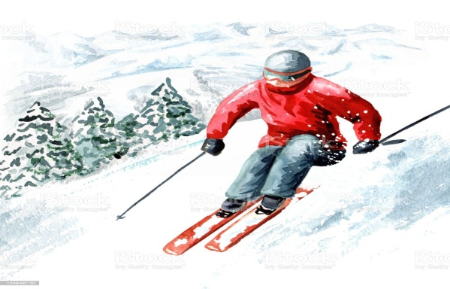

a. Lần trượt tuyết đầu tiên:
1. Liệt kê các lời kể, lời tả của nhân vật “tôi” về lần đầu tiên trượt tuyết: ........................................................................................................................... ........................................................................................................................... 2. Tình cảm mà nhân vật “tôi” dành cho Na-đi-a là gì? ........................................................................................................................... ........................................................................................................................... 3. Những hành động, cử chỉ, lời nói nào của nhân vật “tôi” (ở những lần trượt tuyết sau) cho thấy anh không còn khả năng đồng cảm với Na-đi-a nữa? ........................................................................................................................... ........................................................................................................................... 4. Vì sao có thể nói nhân vật “tôi” cũng chính là người mất mát sau “một chuyện đùa nho nhỏ” của mình? ........................................................................................................................... ...........................................................................................................................
GV phát PHT số 2, Hs thảo luận nhóm 4-6 em để tìm hiểu về nhân vật “tôi”
Notes:
0981713891- 0366.698.459.

Slide 18
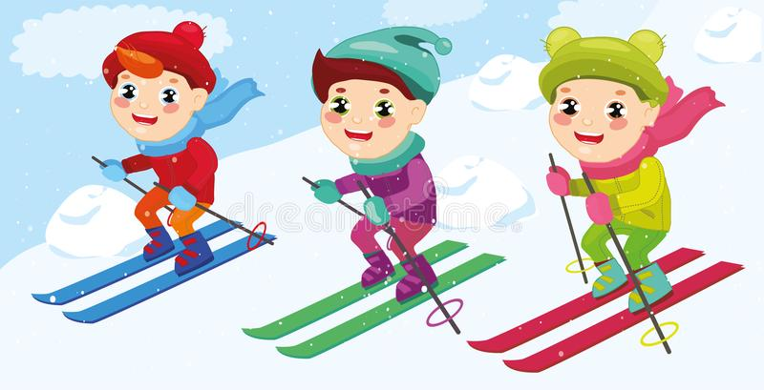
a. Lần trượt tuyết đầu tiên:
Một buổi trưa mùa đông trong sáng
Tình cảm dành cho Na-đi-a: Tình cảm chân thành, trong sáng, có sự đồng cảm, thấu hiểu đối với Na-đi-a nhưng lại chưa đủ dũng khí để thú nhận nỗi lòng của mình
Na-đi-a khoác tay tôi. Những hạt bụi tuyết nhỏ trắng xóa bám lên mấy món tóc xoắn vòng rồi rũ xuống hai bên thái dương nàng, lên hàng lông tơ mịn phía trên môi
Lời kể, lời tả:
Na-đi-a sợ, cả khoảng không gian từ đôi giày cao su nhỏ nhắn của nàng đến chân quả đồi phủ băng này đối với nàng thật ghê sợ...Nàng đã sợ hết hồn
Qua nét mặt nàng, tôi biết rằng nàng liều mạng mà nghe lời tôi...
Nhân vật “tôi” thì thào nói “Na-đi-a, anh yêu em”

Slide 19
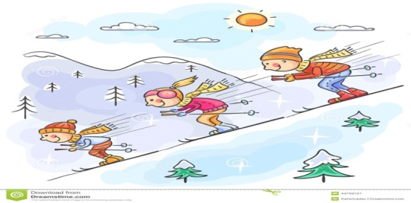
b. Những lần trượt tuyết sau:
Cử chỉ, hành động, lời nói, suy nghĩ
Nhân vật đã bắt đầu tính toán (“đúng vào lúc chiếc xe lao nhanh nhất, tiếng gió gào rít ghê gớm nhất, tôi lại nói: Na-đi-a, anh yêu em”).
Thể hiện “giọng nói thờ ơ lãnh đạm”.
“lấy chiếc khăn tay che miệng đi rồi khẽ đằng hắng lên mấy tiếng” sau đó vẫn kịp nói: Na-đi-a, anh yêu em.
Nhân vật “tôi” phỏng đoán tâm trạng và hành động của Na-đi-a không còn chính xác. Nhân vật “tôi” cho rằng... Ai, gió hay là tôi, đã thổ lộ với nàng những lời yêu đương ấy, nàng không biết được. Nhưng với nàng giờ đây, ai nói, có lẽ cũng như nhau cả thôi”: Na-đi-a vẫn quyết truy tìm sự thật.
Nhân vật “tôi” đến sân trượt một mình, lẫn vào trong đám đông để quan sát Na-đi-a.
Nhân vật “tôi không còn khả năng đồng cảm với Na-đi-a.
Mối quan hệ với Na-đi-a:

Slide 20

c. Hệ lụy từ một chuyện đùa nho nhỏ:
Do không ý thức được hết sự hệ trọng của lời yêu thương
biến tình yêu của
Na-đi-a cũng là của mình thành “một chuyện đùa”
Nhân vật “tôi” đã bỏ lỡ cơ hội đón nhận hạnh phúc của chính mình
→ Nhân vật “tôi” vừa là thủ phạm, vừa là nạn nhân của “một chuyện đùa nho nhỏ” do mình sắp đặt. Anh cũng chính là người phải chịu mất mát sau tất cả chuyện này.

Slide 21
1. ĐỌC
3. Nhân vật Na-đi-a:

Slide 22

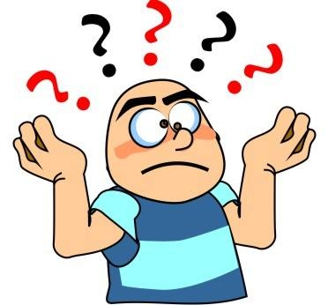

CÂU HỎI
Nỗi sợ lớn nhất của Na-đi-a là gì? Điều gì đã giúp Na-đi-a can đảm thực hiện hành động trượt tuyết?
Nhân vật tôi đã nói điều gì khiến Na-đi-a băn khoăn?
Qua đó, em nhận thấy Na-đi-a là cô gái như thế nào?
Vì sao bất chấp nỗi sợ, cô quyết định ngồi vào xe trượt xuống “một mình” để “thử xem có còn nghe thấy những lời ngọt ngào say đắm ấy nữa không”
Notes:
0981713891- 0366.698.459.

Slide 23
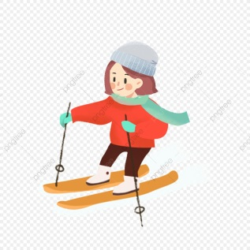


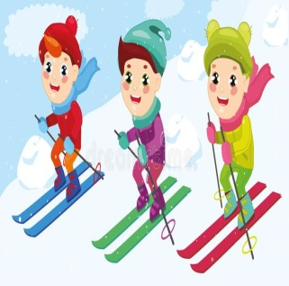


Na-đi-a là cô gái rất sợ việc trượt tuyết.
Nhân
vật
Na- đi- a
Nhờ sự động viên của nhân vật “tôi” mà cô đã can đảm để trượt tuyết, dù trong lòng còn sợ hãi.
Trong lúc trượt tuyết, Na-đi-a nghe được câu nói “Na-đi-a, anh yêu em”, câu nói này lẫn trong gió và sự sợ hãi của nhân vật. Cho nên Na-đi-a không xác định được nó bắt đầu từ nhân vật “tôi” hay lời của gió khiến cô băn khoăn.
Na-đi-a đi trượt tuyết một mình để kiểm nghiệm xem nàng còn nghe thấy những điều đó không, để được say mê những điều ngọt ngào dù cái giá của nó là một hành động khiến nàng sợ hãi

Slide 24
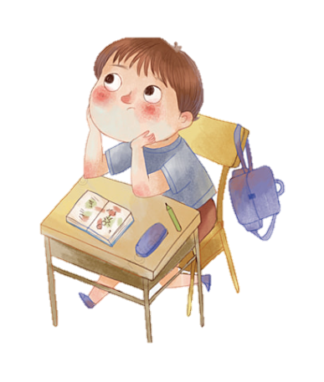
Na-đi-a và nhân vật “tôi” ...
Em thích nhân vật nào hơn? Vì sao?

Slide 25

Việc làm của Na-đi-a cho thấy khát vọng hạnh phúc trong cô thật mãnh liệt. Cô không chịu từ bỏ một cách dễ dàng mà luôn có một niềm hi vọng vào những điều tốt đẹp, giống như chính cái tên của cô- Na-đi-a. Từ đó làm cho ta thấy trân trọng, khâm phục cô gái này hơn.
Trong khi đó, nhân vật “tôi” đứng lẫn trong đám đông hướng nhìn lên cao để quan sát Na-đi-a một cách tầm thường mà thiếu đi dũng khí để thú nhận tình yêu đích thực với lòng mình, cuối cùng để vuột hạnh phúc khỏi tầm tay
=> Na-đi-a và nhân vật “tôi” có quan điểm sống đối lập nhau. Đây cũng chính là một thủ pháp xây dựng nhân vật thường được sử dụng trong thể loại truyện ngắn.

Slide 26

1. ĐỌC
4. Cảm hứng chủ đạo:

Slide 27
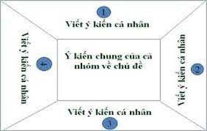
THẢO LUẬN NHÓM (kĩ thuật khăn trải bàn)
Nhiệm vụ: Trong phần kết, khi kể về tình trạng cuộc sống của Na-đi-a và của mình nhiều năm sau, người kể chuyện có tâm trạng thế nào? Hãy nêu nhận xét về cảm hứng chủ đạo của truyện ngắn.

Slide 28

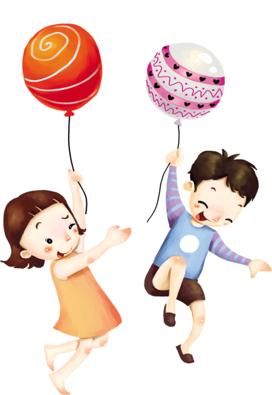
song khi nói về “chút kỉ niệm cùng nhau trượt tuyết” thì giọng điệu lại trở nên day dứt, thiết tha (“không sao quên được”, “hanh phúc nhất”, “xúc động nhất”, “đẹp đẽ nhất trong đời…”)
cố tỏ ra lãnh đạm (“qua lâu rồi”, “cũng thế cả thôi”)
Đặc biết, câu kết “Còn tôi, bây giờ đã đứng tuổi, tôi không hiểu nổi vì lẽ gì đã nói những lời đó, sao tôi lại đùa như thế..” thể hiện nỗi niềm trăn trở khôn nguôi.
Cảm hứng chủ đạo
=> Cảm hứng chủ đạo của truyện là sự ray rứt của của chảng trai khi nhớ lại một lần đùa cợt trước khát vọng tình yêu của một cô gái và cảm giác tiếc nuối vì những mất mát của chính mình do chuyện đùa cợt đó.

Slide 29

1. ĐỌC
5. Kết nối - mở rộng:

Slide 30



Ấn tượng về cảnh chia tay
Bao trùm lên cảnh chia tay lúc xuân sang là sự tương phản giữa khát khao giao cảm bừng lên lần cuối rồi tắt đi trong thực tế phũ phàng.
Cả cảnh vật lẫn con người ở đây đều được miêu tả theo khuynh hướng ấn tượng chung như là một điều gì đó thật đẹp, thật ấm áp nhen nhúm lên, rồi tan biến mất.
Kết nối và mở rộng
=> Trong cuộc đời dù muốn hay không vẫn sẽ có những cuộc chia ly khiến ta thấy đau buồn. Tuy nhiên, trước khi bắt buộc phải chia ly, ta hãy cố gắng để sau này không phải hối tiếc
- Cách ứng xử của bản thân: Nếu rơi vào hoàn cảnh tương tự, có lẽ tôi sẽ tiến đến và nói lời chia tay với Na-đi-a, thú nhận về tình cảm cũng như trò đùa với nàng, trải lòng để biểu đạt tâm trạng của mình.
Notes:
0981713891- 0366.698.459.

Slide 31
III.
Tổng kết

Slide 32


1. Nội dung
Truyện gợi lên những suy tư, trăn trở của của những con người bình thường bị trói buộc bởi tâm lí đời thường và nhen nhóm lên trong lòng nhân vật cũng như người đọc sự trân trọng đối với hạnh phúc.
2. Nghệ thuật
- Kiểu truyện không có truyện.
- Miêu tả tâm lí nhân vật và thiên nhiên đặc sắc.
- Sự dịch chuyển điểm nhìn.
- Lối văn hàm súc, cô đọng.

Slide 33
LUYỆN TẬP

Slide 34
Trò chơi ô chữ
?
1
1
N
A
Đ
?
N
?
?
?
?
?
?
I
A
?
2
2
U
?
A
N
H
U
?
?
?
?
?
?
?
E
M
Y
Ê
?
?
A
N
?
Ô
?
?
3
3
?
T
S
Ê
Ố
?
?
?
?
K
H
Ố
N
?
?
?
P
4
4
I
?
O
N
G
I
?
?
?
?
?
H
V
?
5
5
T
?
?
?
Ứ
T
H
?
?
?
?
N
H
Ấ
?
T
6
6
S
I
?
?
Ợ
?
?
?
I
?
H
Ã
T
R
?
?
Ư
Ợ
?
?
T
?
7
7
?
T
Ế
Ế
?
?
?
?
?
U
Y
T
8
8
C
?
Đ
C
?
?
?
?
?
Ù
A
Ợ
?
T
TIẾP

Slide 35

Hàng ngang 1: Tên nhân vật chính trong truyện “Một chuyện đùa nho nhỏ”?
QUAY VỀ

Slide 36
Hàng ngang 2: Câu nói gây ám ảnh, băn khoăn cho nhân vật chính trong truyện “Một chuyện đùa nho nhỏ”?
QUAY VỀ

Slide 37
Hàng ngang 3: Tên tác giả của truyện “Một chuyện đùa nho nhỏ”?
QUAY VỀ

Slide 38
Hàng ngang 4: Ý nghĩa cái tên của nhân vật chính trong truyện “Một chuyện đùa nho nhỏ”?
QUAY VỀ

Slide 39
Hàng ngang 5: Truyện “Một chuyện đùa nho nhỏ” được kể theo ngôi thứ mấy?
QUAY VỀ

Slide 40
Hàng ngang 6: Khi được nhân vật “tôi” rủ đi trượt tuyết, cô gái trong truyện có tâm trạng gì?
QUAY VỀ

Slide 41
Hàng ngang 7: Điền từ còn thiếu vào câu văn “Nếu hôm nay anh có đi..., đến rủ tôi cùng đi nhé! ”
QUAY VỀ

Slide 42
Hàng ngang 8: Câu văn “Ôi, gương mặt đáng yêu của nàng mới ngộ nghĩnh làm sao!” thể hiện thái độ gì của nhân vật “tôi”?
QUAY VỀ

Slide 43
VẬN DỤNG

Slide 44
Viết đoạn văn (khoảng 150 chữ) phân tích hình ảnh “hàng rào” trong truyện ngắn Một chuyện đùa nho nhỏ.

Slide 45
Gợi ý:
An-tôn Sê-khốp là một trong những nhà văn lớn nhất của văn học Nga, những tác phẩm truyện ngắn của ông là những “truyện không có chuyện” và truyện ngắn Một chuyện đùa nho nhỏ cũng vậy, là một câu chuyện kể về một trò đùa của tác giả với câu nói “Na-đi-a, anh yêu em!” như một cách để tác giả bày tỏ tình cảm của mình đến nàng Na-đi-a. Hình ảnh “hàng rào” trong câu chuyện là một mấu chốt quan trọng, là một hình ảnh biểu tượng ngăn cách tâm hồn hai nhân vật. Sau khi bày ra trò đùa nói câu “Na-đi-a, anh yêu em!” mỗi khi đi trượt tuyết, nhân vật “tôi” trước khi phải đi Pê-téc-bua đã đứng nhìn Na-đi-a qua khe hở của hàng rào cao có đinh nhọn, anh chàng đã bày ra trò đùa nho nhỏ ấy như một cách để anh bày tỏ tình cảm của mình đến nàng Na-đi-a, câu nói theo gió bay đến với nàng Na-đi-a thế nhưng chính nhân vật “tôi” cũng bị thiệt thòi bởi trò đùa đó. Hình ảnh “hàng rào” ngăn cách khu vườn nhà nhân vật “tôi” với sân nhà nơi Na-đi-a đang đứng nhìn trời với tâm trạng u sầu như một hình ảnh ẩn dụ về bức tường ngăn cách hai nhân vật. Hai con người, hai tâm hồn dù ở cùng một không gian địa lý nhưng lại không chạm được đến nhau, bị ngăn cách bởi một hàng rào mỏng manh. Cũng qua hàng rào ấy mà nhân vật “tôi” đã nhờ gió gửi đến nàng Na-đi-a câu nói “anh yêu em” như một câu nói chào tạm biệt nàng vậy. Người đọc có thể cảm nhận được khi nhân vật “tôi” đứng nhìn Na-đi-a qua hàng rào đã có một tâm trạng đau buồn, khiến ta thấy thương cảm cho số phận hai nhân vật ấy. Hình ảnh “hàng rào” tuy chỉ là một chi tiết nhỏ bé nhưng nó có ý nghĩa rất lớn trong câu chuyện như một mắt xích để người đọc thấy được sự chuyển biến tâm trạng của hai nhân vật sau trò đùa ấy.

Slide 46
Thank you

